Slide 1
多元選修課程說明 數學科:開發你的數學腦 (桌遊策略邏輯研討)

Slide 2
開發你的數學腦
這是一門沒有「數學」的
數學課

Slide 3
一.108課綱核心價值:素養
1.清大教授說108課綱學習歷程
(動機、反思、啟發、自我學習)
2.成大副校長申請入學面試6策
(思考)
3.多元選修課程之學習目標
(適性、探索)

Slide 4
二.「邏輯思考」與「數學素養」
邏輯:
是科技進展的重要推力，它不一定要包含在數學的框架之內。邏輯是較數學更重要的層級，只是邏輯概念用數學符號來學習比較快，所以大家都誤以為邏輯是數學的一部份。
傳統教育著重數學的實用部份，也就是計算，卻完全忽略了數學素養的重要性。數學教育不僅僅是數學技巧(實用的部份)而已，數學素養(正確推理的能力)應是社會每個公民的基本能力。
資料來源:-- 2018.07.13〈數學不好，不是你的錯7〉邏輯比你想像中的更重要 數學、邏輯與民主的關係 (上). 吳作樂博士(長榮大學教授.前國家實驗研究院太空中心主任)

Slide 5
三.開發你的數學腦:課程目標
1.建立數理邏輯概念，透過桌遊實際操作，思考規
則邏輯，討論桌遊較佳或最佳策略。
2.從分組討論與發表中提升學生「思考」、「語表」
能力。強化學生「邏輯推論」思維。
3.透過個別口試，強化學生應答能力與課程參與。
Notes:
窩由

Slide 6
四.課程架構
動機
發想
1
邏輯概念
修正檢討
5
2
策略規劃最佳解
4
3
策略發表
探究實作

Slide 7
五.課程規劃
1.桌遊規則與邏輯核心觀念講解
2.分組進行桌遊操作
3.每位同學完成小組與個人學習單
4.分組進行桌遊策略討論與發表
5.口試

Slide 8
六.學習評量
課堂桌遊操作參與學習心得(10%)
個人學習單內容(40%)
策略討論、最佳策略發表與書面資料(40%)
口試(10%)
邏輯作業(加總平均1~3分)

Slide 9
七.教學大綱(請參閱課程介紹)
第1週~第2週:
(1)多元選修課程核心與本課程學習目標，評量內容。
(2)邏輯概念與數理邏輯。(若P則Q命題概念)
(3)戰略與戰術
(4)出租公寓規則講解
(5)實際初步操作
第3週~第6週:
各組進行桌遊操作

Slide 10
第7週~第14週:
1.各組完成PPT與小組學習單上台發表。
2.其他組別針對報告內容提出問題。當場進行討論。
3.教師進行評論與回饋。

Slide 11
第15週~第18週:
1.各組進行桌遊操作，決定初賽選手
2.教師對個別同學進行該組PPT與個人學習單內容進行詢問。
3. 8位初賽選手分二組進行複賽。各組取前二位得勝者進行決賽。
4. 4位複賽得勝選手進行決賽。
5.教師講評各組學習單優缺點，學生口試優缺點回饋

Slide 12
八.108.02開發你的數學腦課程執行
1.說明課程學習目標
2.「邏輯思考」與「數學素養」
3.桌遊規則與核心策略觀念講解
4.分組執行桌遊操作
5.分組進行桌遊策略討論與發表
6.口試

Slide 13
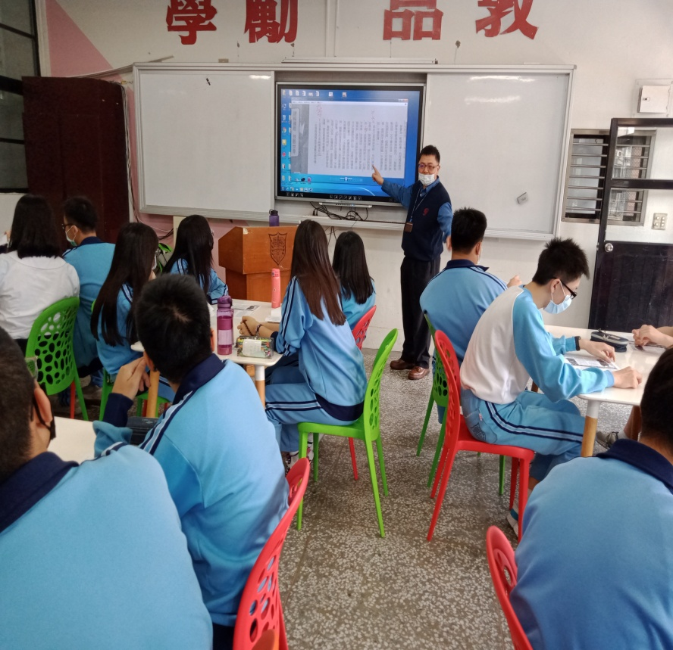
八-1.說明課程學習目標

Slide 14
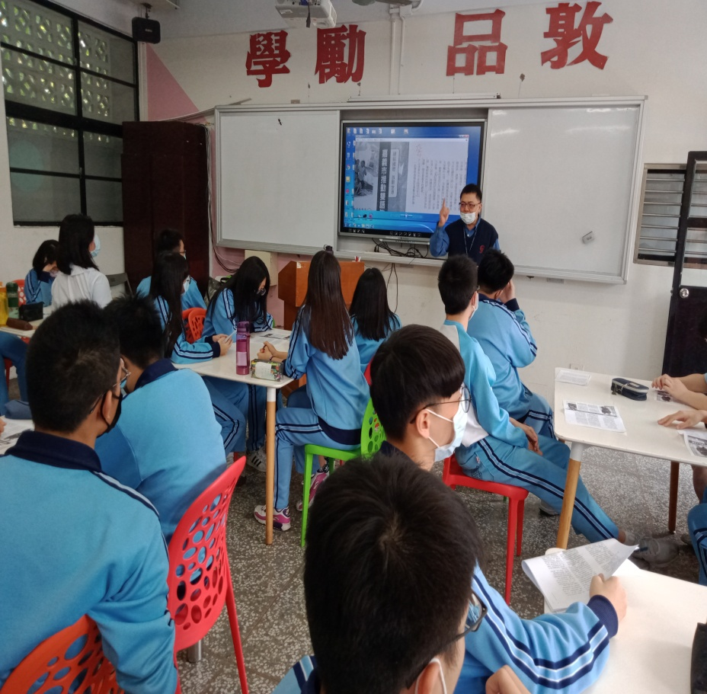
八-2.「邏輯思考」與「數學素養」

Slide 15
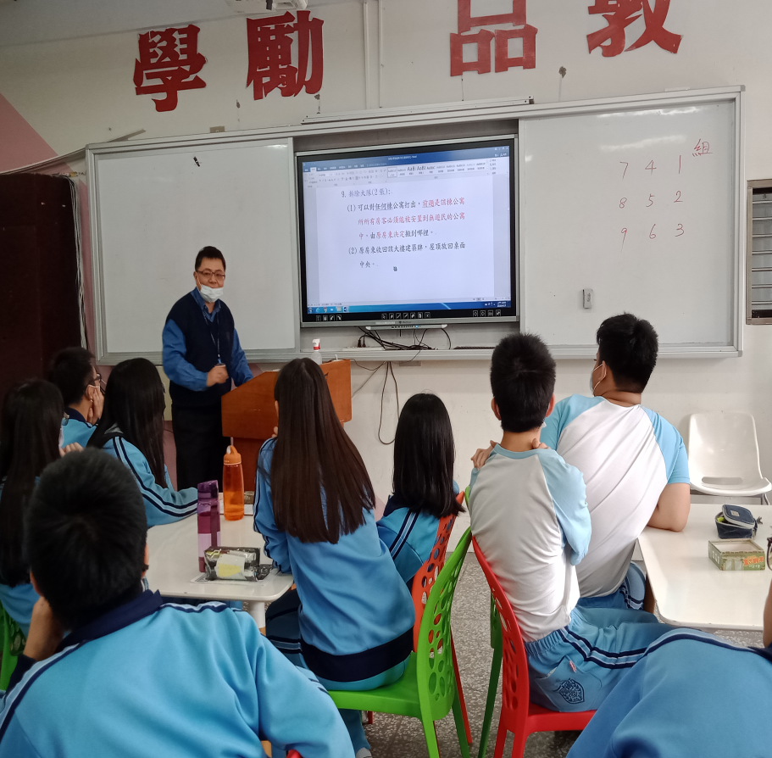
八-3.桌遊規則與核心策略觀念講解

Slide 16
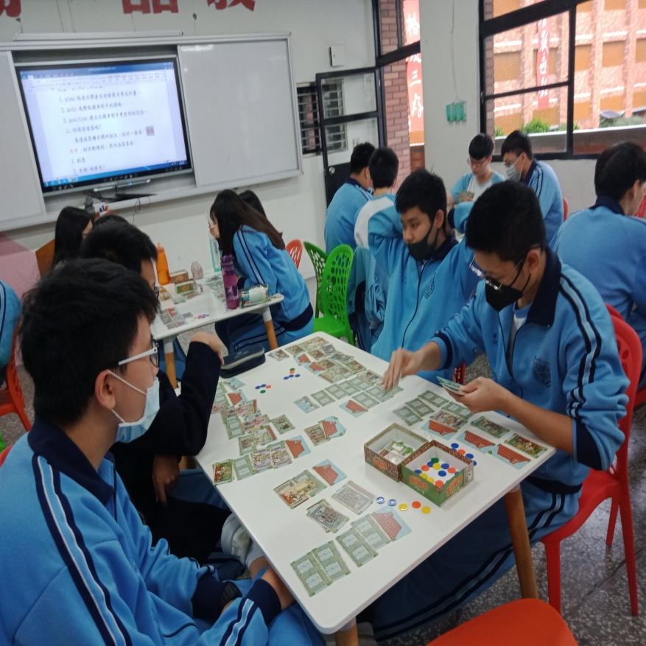
八-4.分組執行桌遊操作

Slide 17
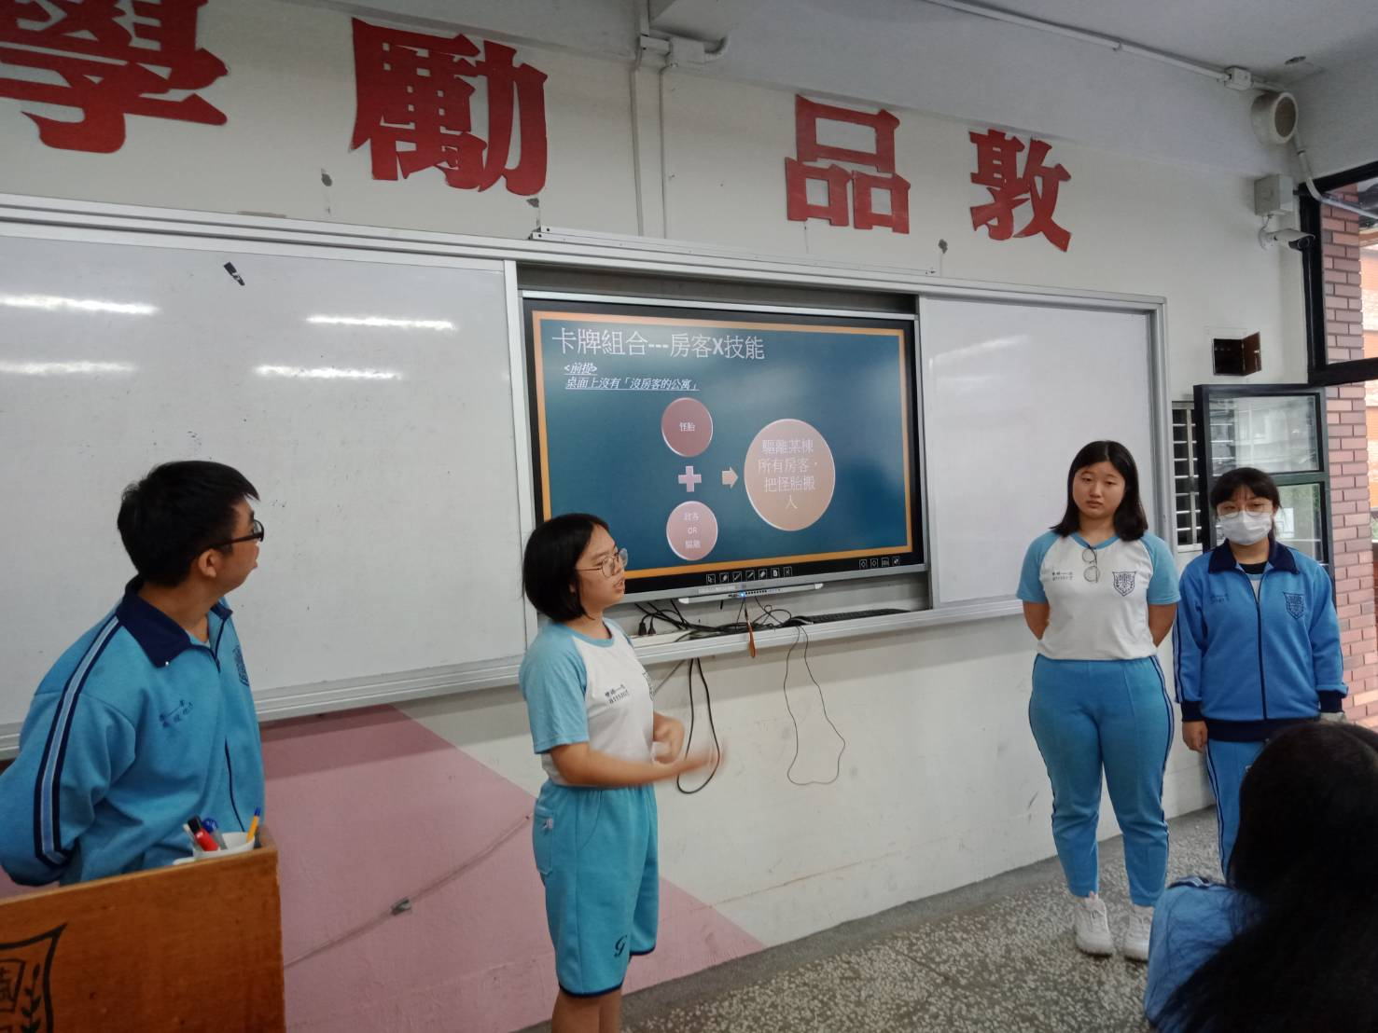
八-5.分組進行桌遊策略討論與發表(1)

Slide 18
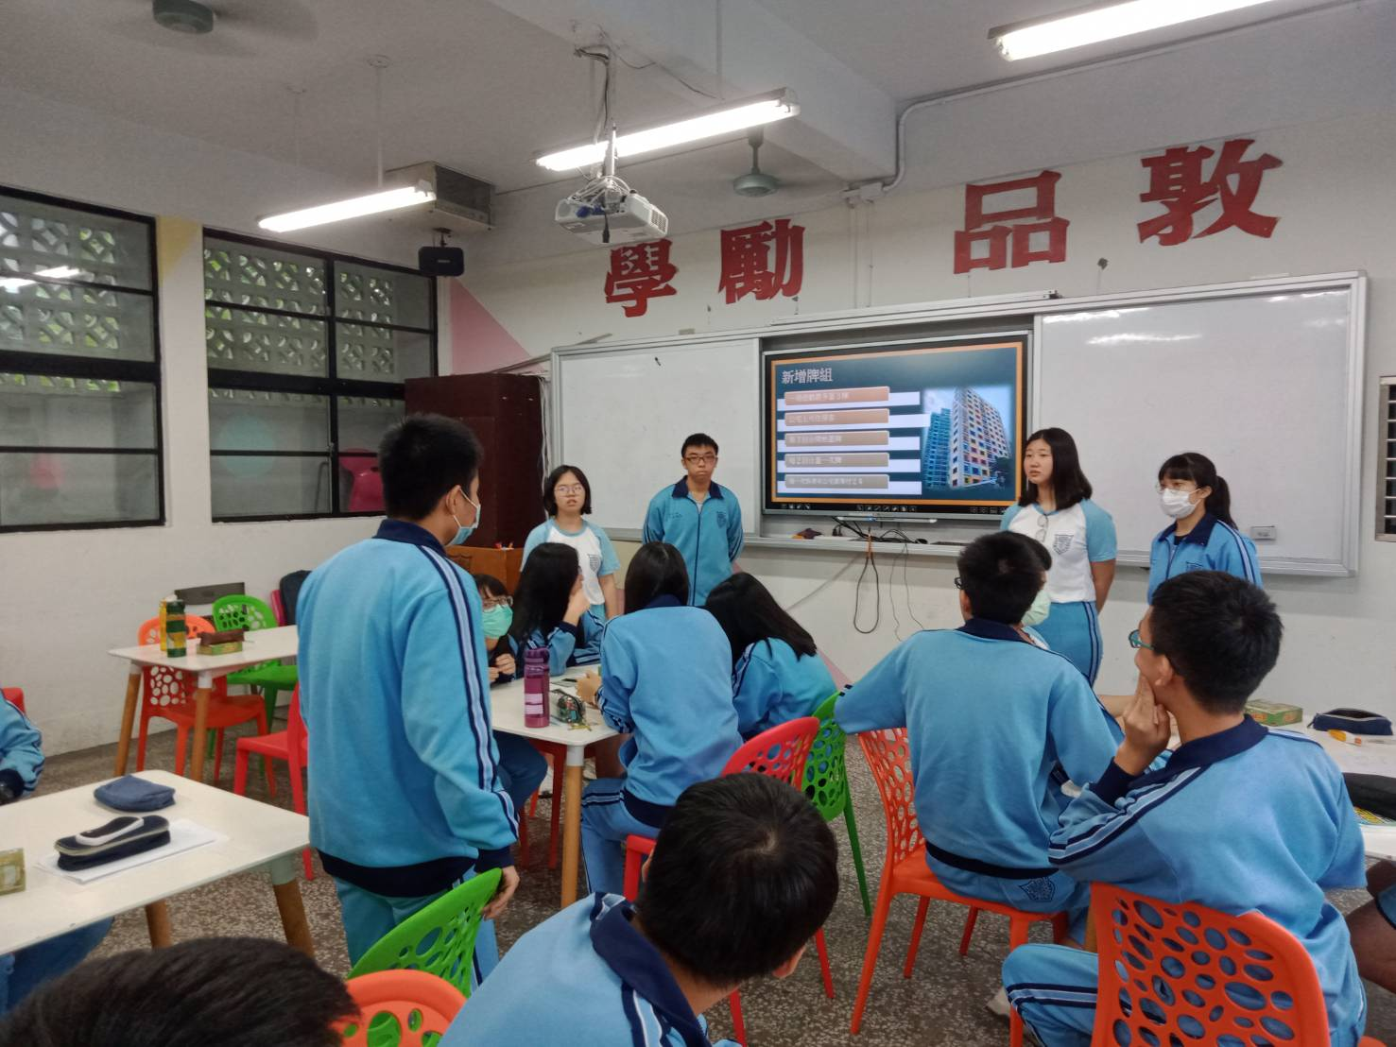
八-5.分組進行桌遊策略討論與發表(2)

Slide 19
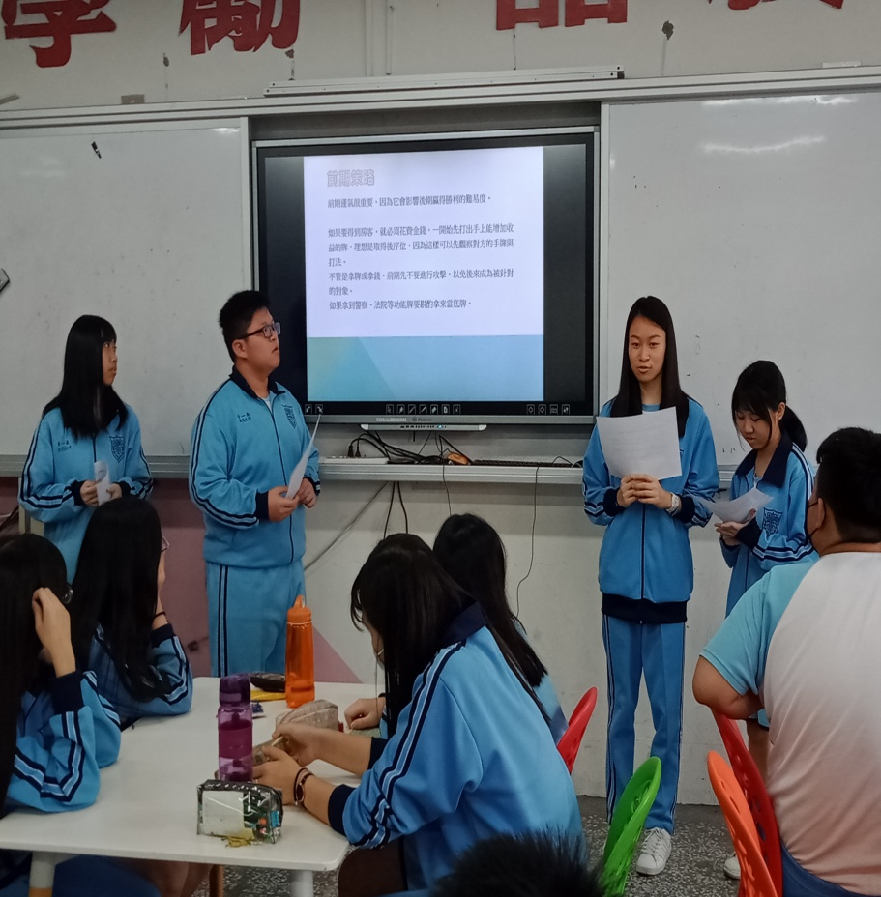
五-5.分組進行桌遊策略討論與發表(3)

Slide 20
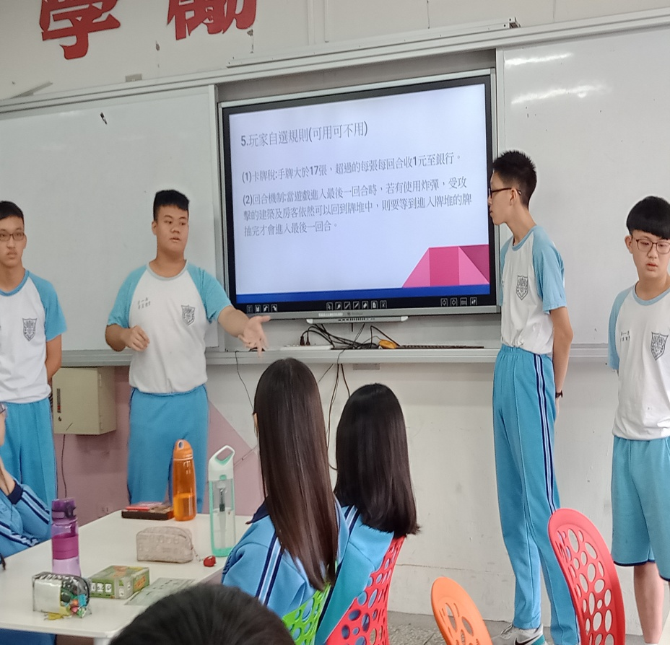
五-5.分組進行桌遊策略討論與發表(4)

Slide 21
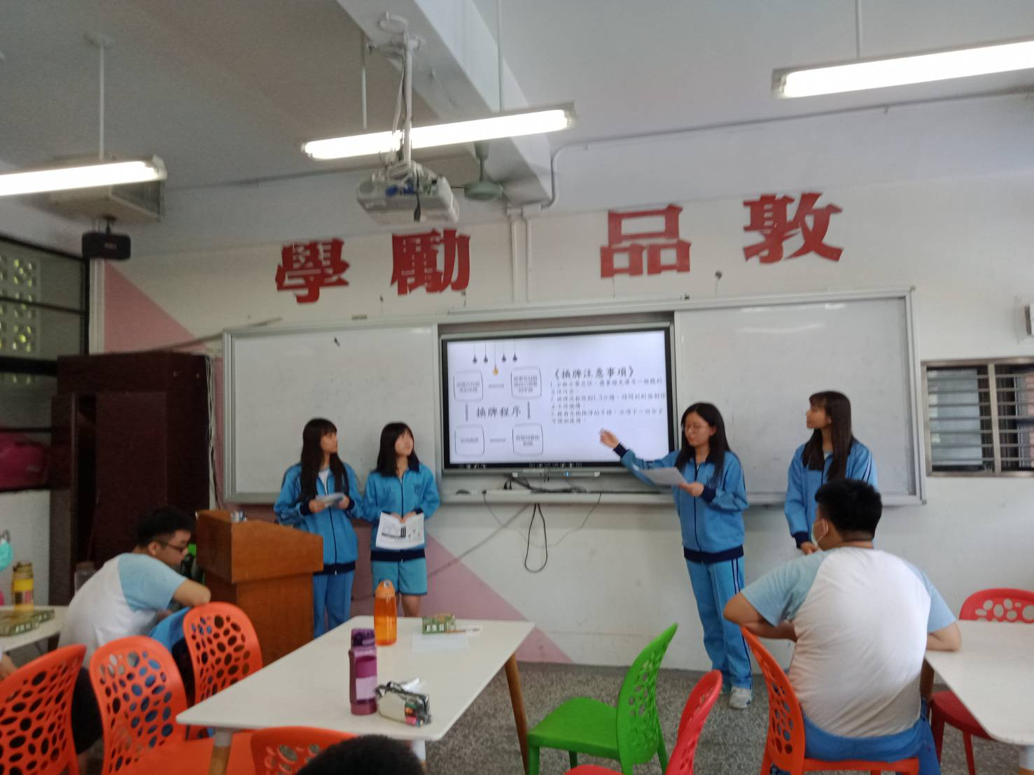
五-5.分組進行桌遊策略討論與發表(5)

Slide 22
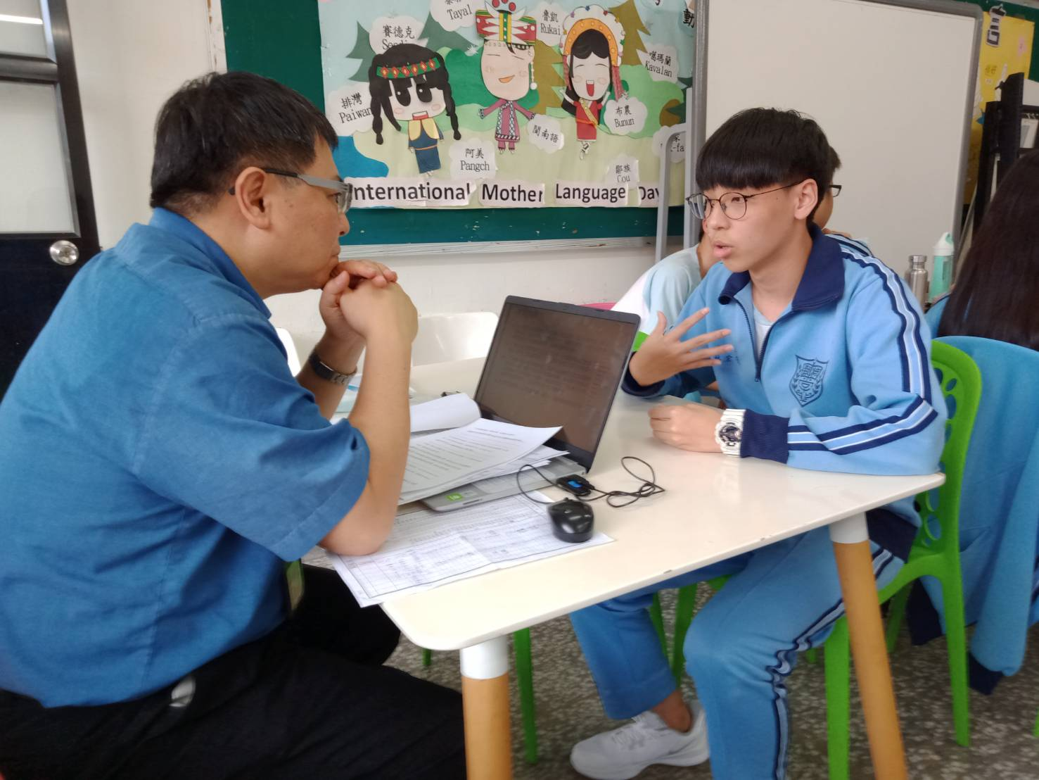
八-6.口試(1)

Slide 23
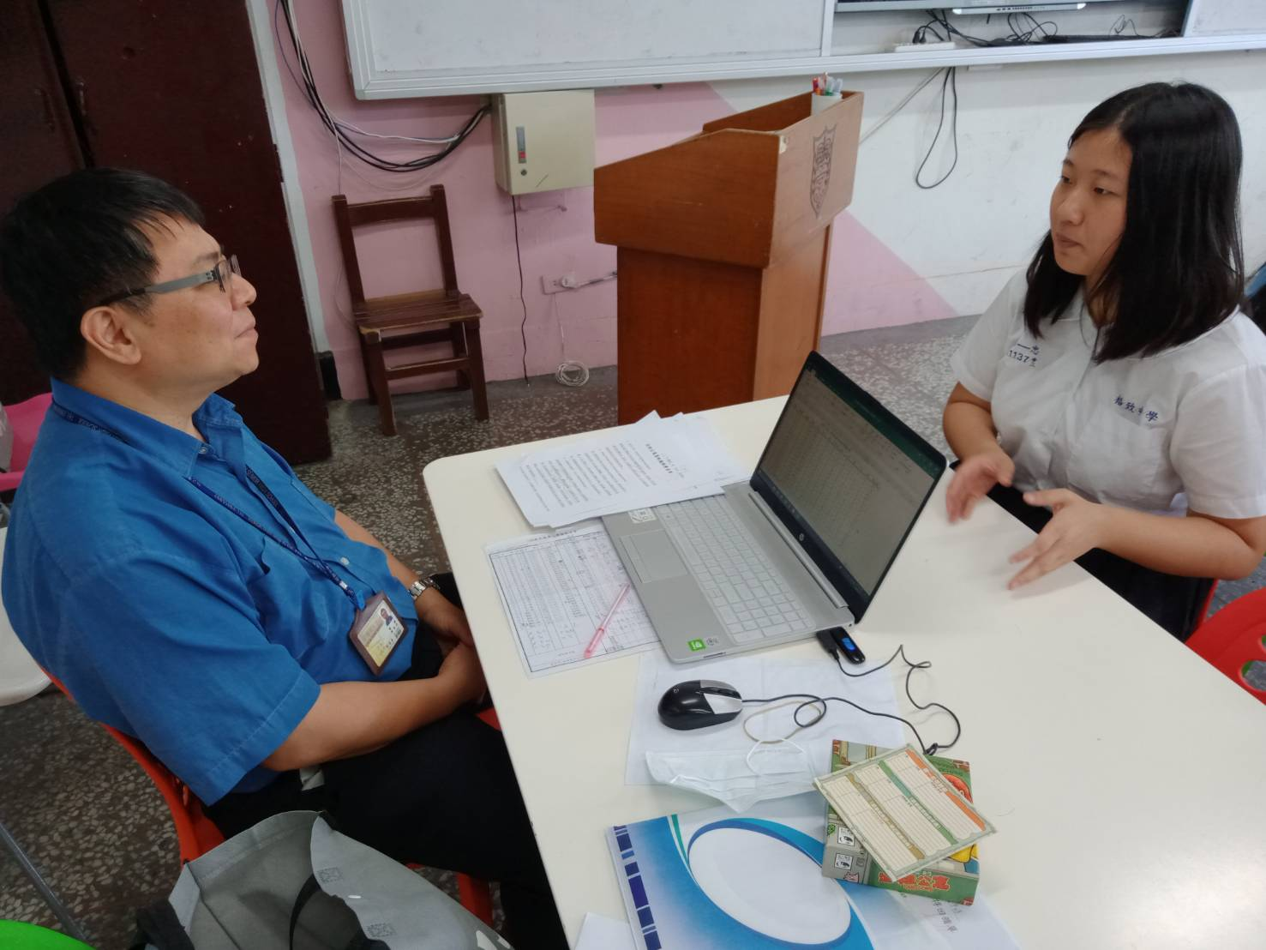
八-6.口試(2)

Slide 24
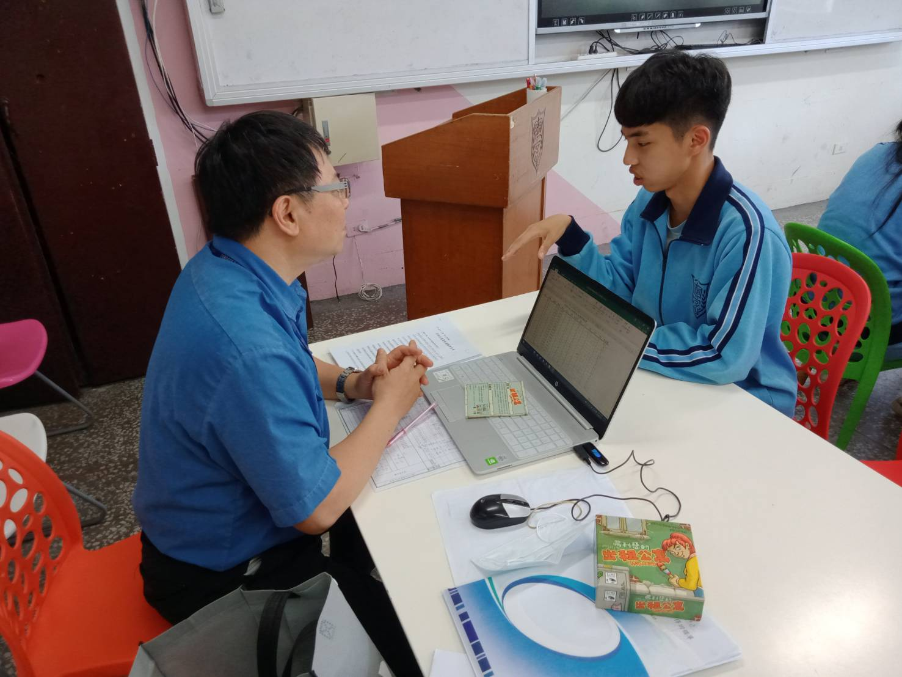
八-6.口試(3)

Slide 25
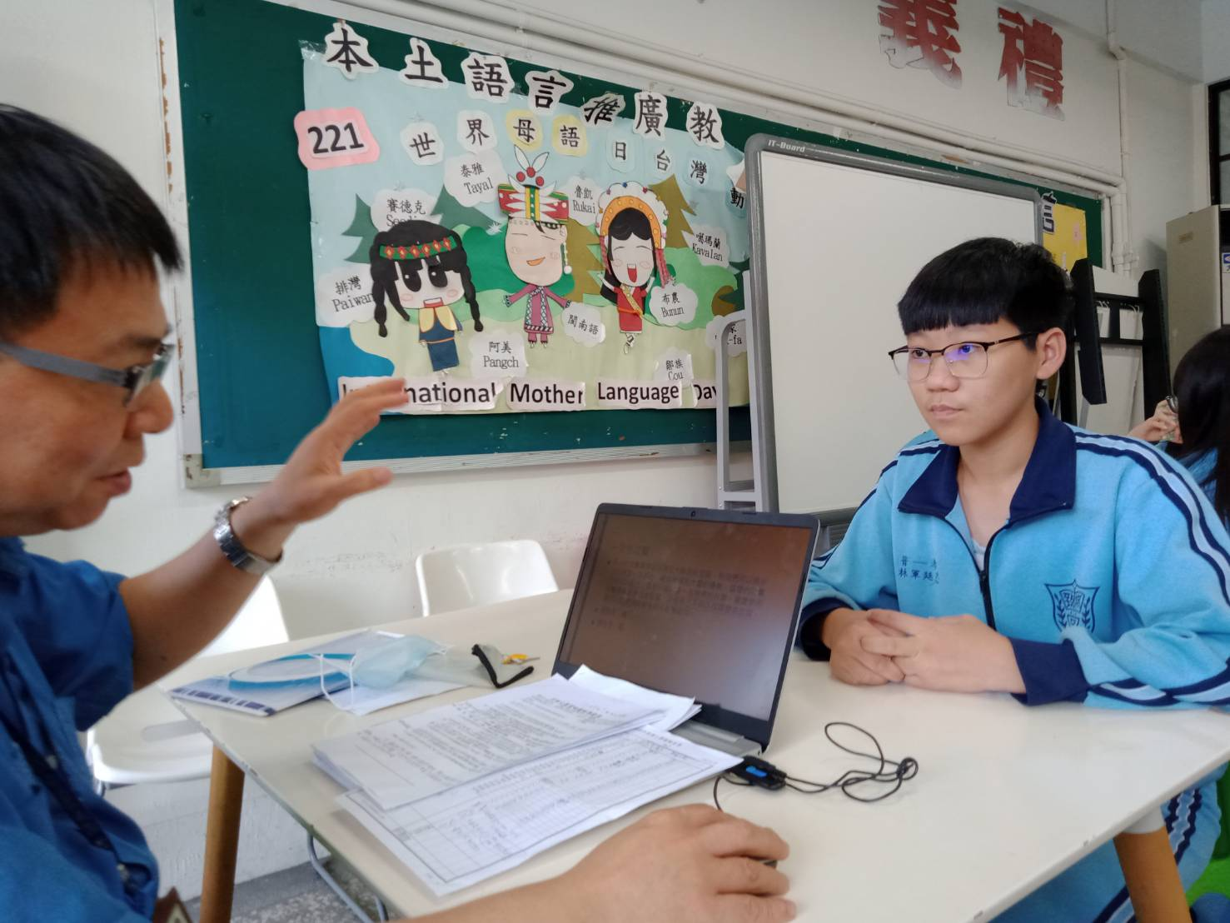
八-6.口試(4)

Slide 26
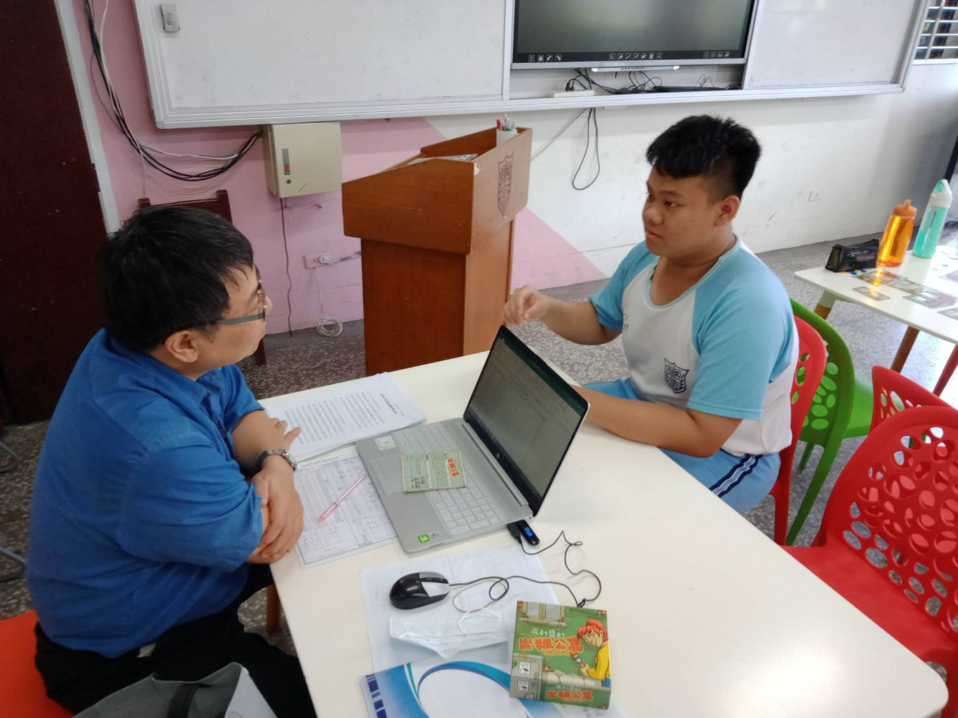
五-6.口試(5)

Slide 27
八-7學生作品

Slide 34
Thank You !

